Slide 1

Škola | ZŠ Třeboň, Sokolská 296, 379 01 Třeboň
Autor | Mgr. Zdeňka Pecková
Číslo | VY_32_INOVACE_3436
Název | Renesanční hudba
Téma hodiny | Znaky a představitelé renesanční hudby
Předmět | Hudební výchova
Ročník/y/ | 8. ročník
Anotace | Materiál obsahuje informace o období renesance v hudbě, o jejích znacích a hlavních představitelích světových i českých .
Očekávaný výstup | Žáci se seznámí s obdobím hudební renesance, s jejími znaky a hlavními představiteli v Evropě i českých zemích.
Druh učebního materiálu | Prezentace

Slide 2
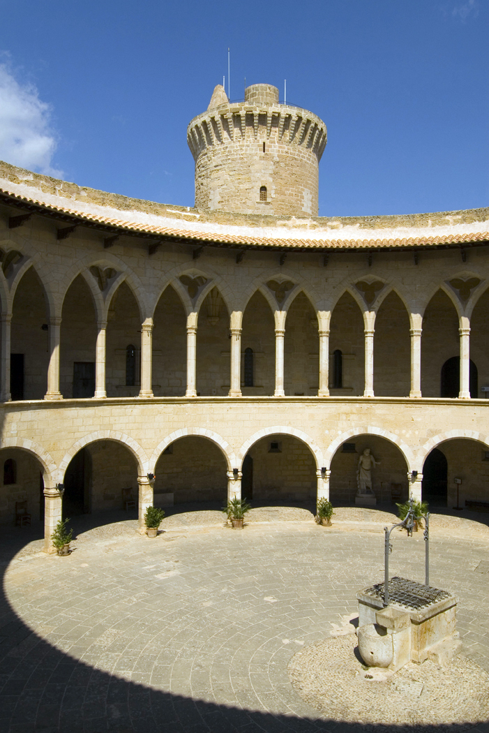
Renesanční hudba
14. – 16. století

Slide 3
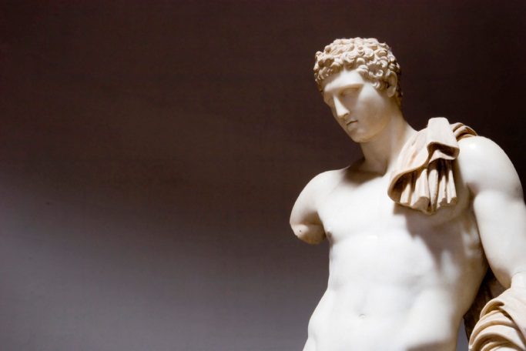
Znaky hudby
Nový hudební sloh se rodí v Itálii
V hudbě převažují světská témata
Období vrcholu vokální polyfonie – zpívaný vícehlas (melodie jsou libozvučné, hlasy rovnoprávné, rytmicky většinou různorodé)
Rozvoj nástrojové hudby – hudební nástroje nejen doprovázejí zpěv, ale vznikají skladby určené jen pro nástroj (varhany, virginal)
První skupiny nástrojů – koncem 16. st.

Slide 4
Hudební formy
Duchovní: mše – vokálně polyfonní skladba,
má 5 -6 částí,
moteto
Světské: madrigal, chanson

Slide 5
Skladatelé
Orlando di Lasso – vlámský skladatel, psal kánony a madrigaly, byl nazýván králem hudby, napsal asi 2 000 nejrůznějších skladeb
Giovanni Pierluigi da Palestrina – 1526 -1594,
italský skladatel, sbormistr kapely chrámu
sv. Petra
- psal převážně duchovní skladby – mše, moteta,
- nejznámější dílo Missa papae Marcelli

Slide 6
opakování
Století
Země
Převažují témata
Vokální polyfonie
Hudební formy
Skladatelé
14. – 16. století
Itálie
Světská
Zpívaný vícehlas
Mše, moteta, madrigal chanson
Orlando di Lasso,
Giovanni Pierluigi da Palestrina

Slide 7
Zdroje prameny
Archiv autora
www.office.microsoft.com

